Slide 1
Stres – Úvodní setkání
Mgr. Taťána Škanderová

Slide 2
Pár informací o mně
Psycholožka
Doktorandka na PedF UK
Dříve: osobní asistentka dětí s PAS, asistentka pedagoga, lektorka primární prevence, krizová interventka na Lince bezpečí
Aktuálně – terapeutka pro děti a mladistvé v Centru rodinného poradenství a terapie

Slide 3
Průběh kurzu
Aktivní účast na seminářích – očekává se diskuse a zapojení
1 tolerovaná absence (případně náhradní úkol)
Povinné plnění úkolů mezi setkáními (odevzdávání na email, ne do Moodlu)
K čemu tenhle předmět bude?
Co od něj očekáváte? Co byste chtěli?
Co byste nechtěli?

Slide 4
Co byste si rádi z kurzu odnesli? Jak očekáváte, že by pro vás mohl být užitečný? Proč jste si ho zapsali?

Slide 5
Dozvědět se více o tom, co stres je, co obnáší a jak se s ním lépe vypořádat
…jak se mu například vyhnout (i když to asi není úplně možné :D)
…jak efektivně se stresem bojovat, nebo mu předcházet.
…jak stres vlastně vzniká a jak to s ním u nás v mozku funguje, co se tam zhruba děje, když jsme ve stresu a proč v tom stresu vlastně proboha jsme.
…co stres je a jak s ním pracovat. Přijde mi to jako užitečné, jelikož se se stresem setkáváme téměř každý.
…strategie fyzické i mentální, jak nejlépe zvládat nepříjemné situace, zapsal jsem si ho protože velmi často se dostávám do nepříjemných situací.
Očekávám, že bych po nových zkušenostech mohl být méně nervózní, když mě něco čeká.
…praktické rady a triky jak stresu předejít nebo jak ho nevyvolat u budoucích dětí.
Moc dobře neumím pracovat s distresem, i když vím, že je pro mě nezdravý. Ráda bych se naučila nějaké techniky nebo vychytávky, které by mi pomohly začít se postupně zbavovat stresu a být ve větší psychické pohodě.
Vím, že neumím moc dobře zvládat stres a doufám, že mi s tím tento kurz pomůže. Stres je v dnešní době poměrně rozlehlý problém…
Myslím, že lepší zvládání stresu nám může v mnoha směrech zlepšit a zjednodušit život.
Jak se vyrovnávat se stresem jakožto student, ale i budoucí učitel a nezhroutit se pod nátlakem.
Škola pro mě vždy byla stresorem a tak se chci naučit nějaké techniky pro mě i mé žáky.
Chtěla bych se naučit svůj stres ovládat, protože vím, že mě někdy velmi ovlivňuje a pak má negativní následky na moje úspěchy - hlavně ve škole.

Slide 6
Co nechcete na kurzu zažít?

Slide 7
Stres ☺
Nepříjemnou, negativní atmosféru
Asi nějakou potupu za hloupou otázku, to je vždycky můj velký strach
Nucení do aktivit, které by mi byli nepříjemné a stresující
Nechtěla bych před všemi sama něco prezentovat
Nemám moc ráda mluvení před svými vrstevníky, ale tomu se nevyhnu
Nějaké moc osobní vyjadřování před ostatními
Vyvolat si nějaké trauma, nebo někomu ho vyvolat
…soudě podle hodin na střední škole, bych nerad zažil to, že učitel přijde do hodiny, převypráví poznámky z papíru, co má dvacet let schované ve stole a tím to končí
Nudu
Nátlak. Křik. Neuctivé chování

Slide 8
Témata setkání :
1. ÚVOD DO TÉMATU STRESU
2. STRESORY A VLIV STRESU NA VÝKON
3. OSOBNÍ STRESOVÝ PROFIL - Co mě stresuje?
4. COPINGOVÉ STRATEGIE A OSOBNÍ COPINGOVÝ PROFIL
5. OSOBNÍ WELLBEINGOVÝ PROFIL A TIPY NA JEHO ROZVOJ
6. STRES PŘED ZKOUŠKOU A TIPY NA JEHO ZVLÁDÁNÍ

Slide 9
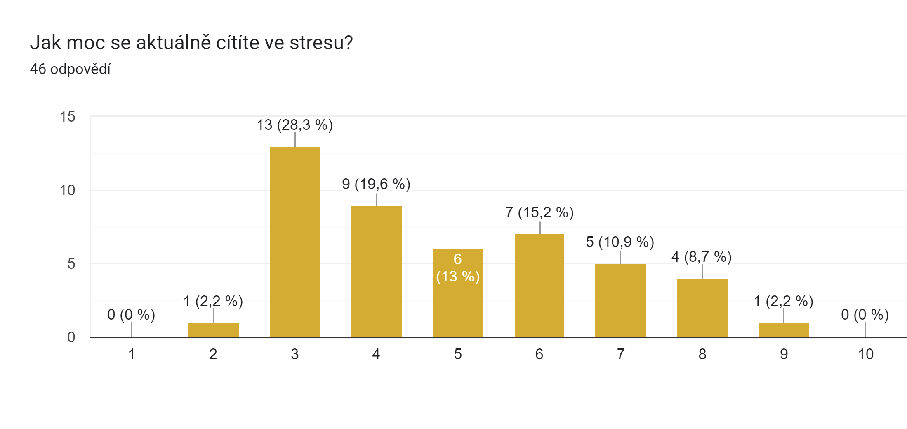

Slide 10
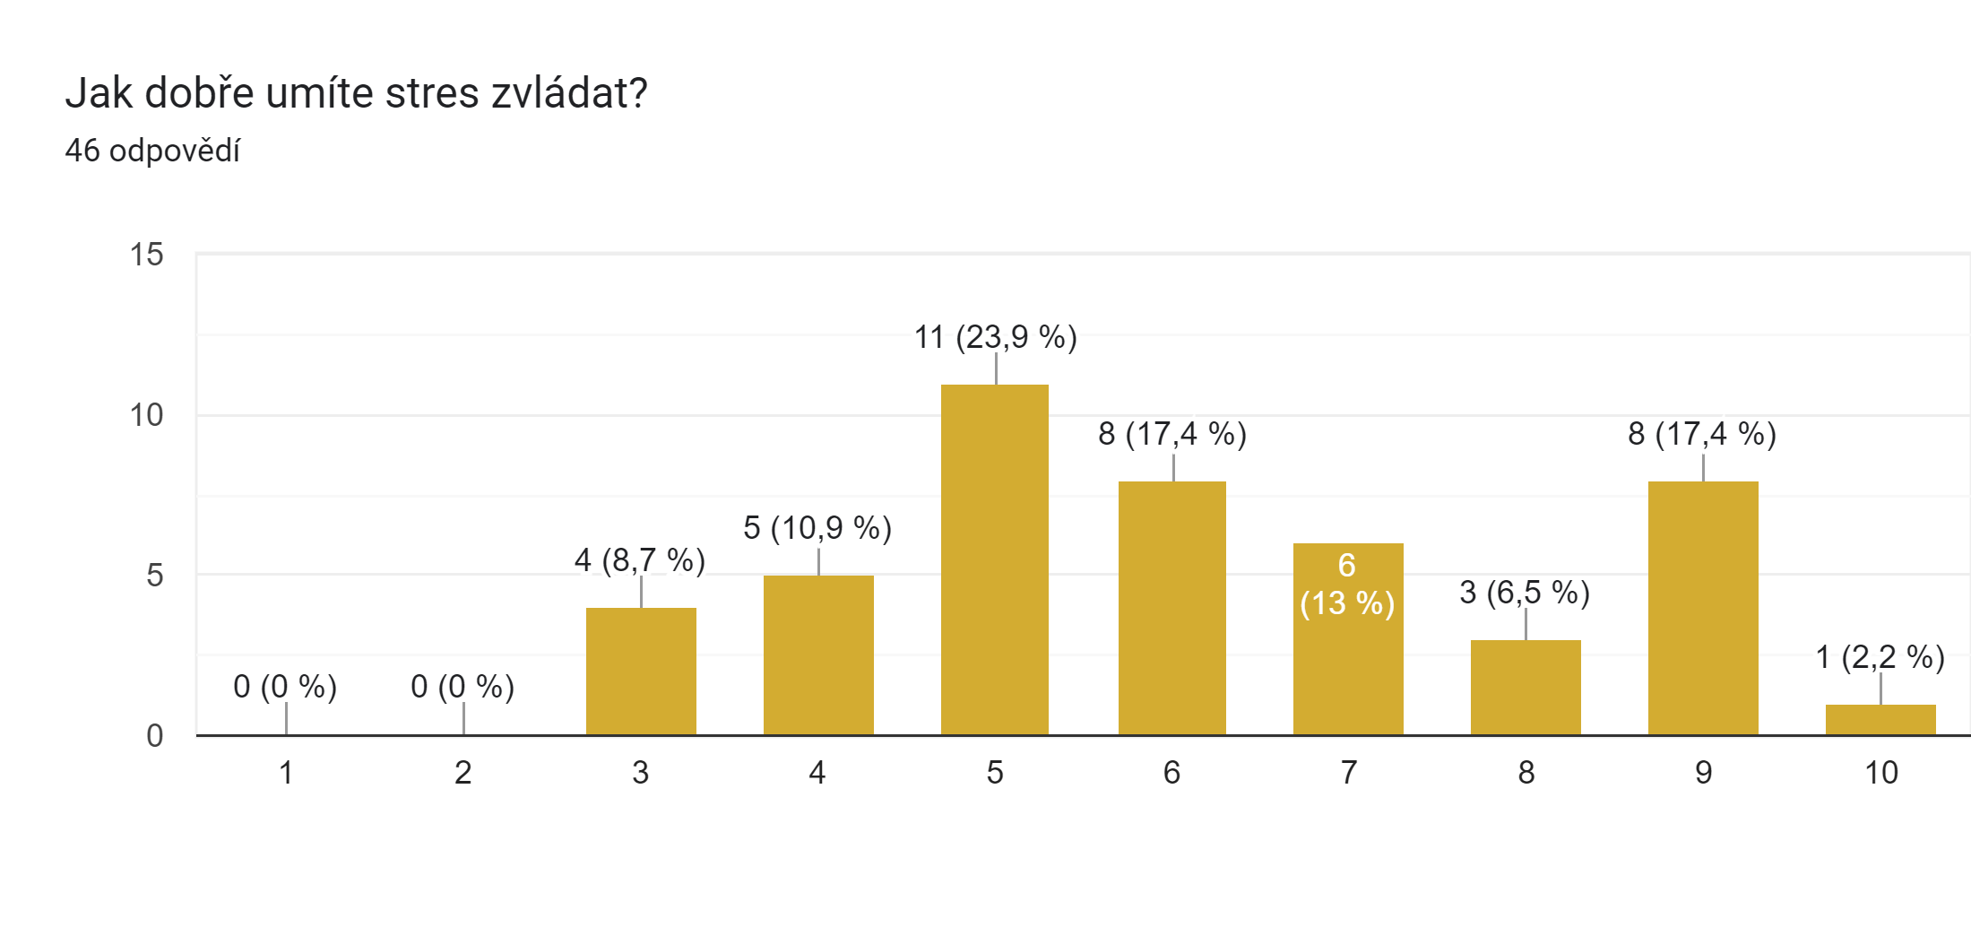

Slide 11
Co je stres?
Liší se stres od úzkosti?

Slide 12
Co je stres?
vnitřní stav člověka, který je něčím přímo ohrožován nebo takové ohrožení očekává a současně se domnívá, že jeho obrana proti nepříznivým vlivům není dostatečná (Křivohlavý, 1994)
funkční stav živého organismu, kdy je tento organismus vystaven mimořádným podmínkám, a jeho následné obranné reakce, které mají za cíl zachování rovnováhy a zabránit poškození organismu
souhrn reakcí na vychýlení jedince z rovnováhy mezi přijímanou a vydávanou energií (Fink, 2010)
STRES = nesoulad mezi vnějšími požadavky a možnostmi jedince

Slide 13
Stres
Situace - které jsme vystaveni a je nám nějakým způsobem nepříjemná
Psychické projevy (emoce, kognice) – pocit tlaku a strachu
Fyzické projevy (nervové, hormonální) – třes, pocení, sevření žaludku
Důsledky - Může být motivující a posunout nás, ale také může být natolik silný, že nás ochromí a ublíží nám.
Chování – uzavření se do sebe, nekomunikování X výbuchy vzteku a zoufalství

Slide 14
Stres
Stres je normální reakcí organismu (těla i mysli) na požadavky okolí, výzvy, zátěž.
Každý ho v nějaké míře zažíváme, může být jednorázový, dlouhodobý až chronický.
Způsobují ho jak zcela běžné situace a stresory, jako je škola nebo práce, tak výrazné události až traumatické neočekávané situace, jako je například pandemie, přírodní katastrofy, trestné činy apod.
(NIMH – americký Národní institut duševního zdraví).

Slide 15
Stres
Do určité míry stres potřebujeme, protože je adaptivní reakcí, signalizuje nám nebezpečné situace. Abychom stres nezažívali museli bychom žít ve vakuu, bez podnětů, bez lidí, nedostatek podnětů a nuda mohou být paradoxně velmi silným stresorem (Večeřová – Procházková a Honzák, 2008)
Vysoká míra stresu může vést k rozvoji psychických problémů a podílí se také na rozvoji různých fyzických obtíží. K nejčastějším patří například vysoký krevní tlak, infarkt, bolesti hlavy, bolest pohybového ústrojí, zvýšená náchylnost k infekcím apod. V rámci psychiky stres způsobuje problémy s pamětí, deprese, úzkosti apod. (Bryce, 2001)
Stres může být i pozitivní – motivuje nás vydat ze sebe to nejlepší, hledali nová řešení a rozšiřovali své znalosti a dovednosti (Smetáčková a kol. 2020)

Slide 16
Různá pojetí stresu
Stres = vnější příčiny (stresory)
Schreiber (1992, s. 12): stres jako „jakýkoli vliv životního prostředí (fyzikální, chemický, sociální, politický), který ohrožuje zdraví“
Stres = reakce na stresor
stav, který vzniká v důsledku působení zátěžových faktorů, a to jako komplexní odpověď zahrnující fyzické i psychické projevy
Stres = vzájemná interakce mezi prostředím a jedincem
důsledek nesouladu mezi vnějšími požadavky a možnostmi jedince (Lazarus & Folkman, 1984), potřeba adaptace, transakční pojetí
Velké rozdíly v tom, co na nás působí jako stresor, jak na to reagujeme, jak moc nás to vychýlí z rovnováhy
Co jsou stresory? Jaké vás napadnou? Jsou to podněty, které vyvolávají stresovou reakci (Bryce, 2001):
Fyzické stresory a prostředí
Katastrofy – přírodní, způsobené lidským faktorem
Velké životní změny
Hassles tzv. každodenní problémy
Osobnostní stresory

Slide 17
Stresová reakce – útok/útěk/zamrznutí
Amygdala vyšle signál hypothalamu
Hypothalamus jako velící centrum
Komunikace s tělem pomocí autonomního nervového systému – mimovolní reakce těla
Sympatikus – aktivuje
Parasympatikus – deaktivuje
Reakce často i rychlejší, než je vizuálně zaregistrujeme
Uteč/bojuj/zamrzni: https://www.youtube.com/watch?v=5ARntIfLhHA&t=2s

Slide 18
Liší se stres od úzkosti? (Smith, 2023)
Prožitek, který označujeme za stres, je vytvářen prostřednictvím stejného mechanismu v mozku jako emoce (Feldman Barrett, 2017)
Stres i úzkost jsou spojované se stavy pohotovosti
Úzkost je spojována s pocitem strachu a přehnaných znepokojivých myšlenek, které se ke stresujícímu prožitku vážou, a předpověďmi, že se nám může přihodit něco ohrožujícího či nebezpečného (souvisí s předběžným stresem – stresová reakce spouštěna z psychologických důvodů)
Stres cítíme, když nás náš mozek na něco připravuje (např. na ranní vstávání, pracovní prezentaci, jízdu autem) – mozek vynakládá energii, aby navýšil naši připravenost reagovat na prostředí – na základě informací od těla o požadavcích vnějšího světa se snaží přijít na to, kolik energie je třeba vynaložit, a pokouší se uvolnit přesné množství energie, jaké je okolním světem vyžadováno
Kortizol (stresový hormon) umožňuje rychlé uvolnění energie (glukózy) do oběhového systému, čímž nám dodá palivo – plíce a srdce začnou pracovat rychleji, aby přenesly nezbytnou energii z kyslíku a cukru do hlavních svalů a mozku → adrenalin + kortizol svalům pomohou energii co nejefektivněji využít = cítíme se nabití a připravení čelit jakékoli výzvě (tělo podává vrcholný výkon, smysly se zostří, mozek zpracovává informace rychleji) = výzvová reakce

Slide 20
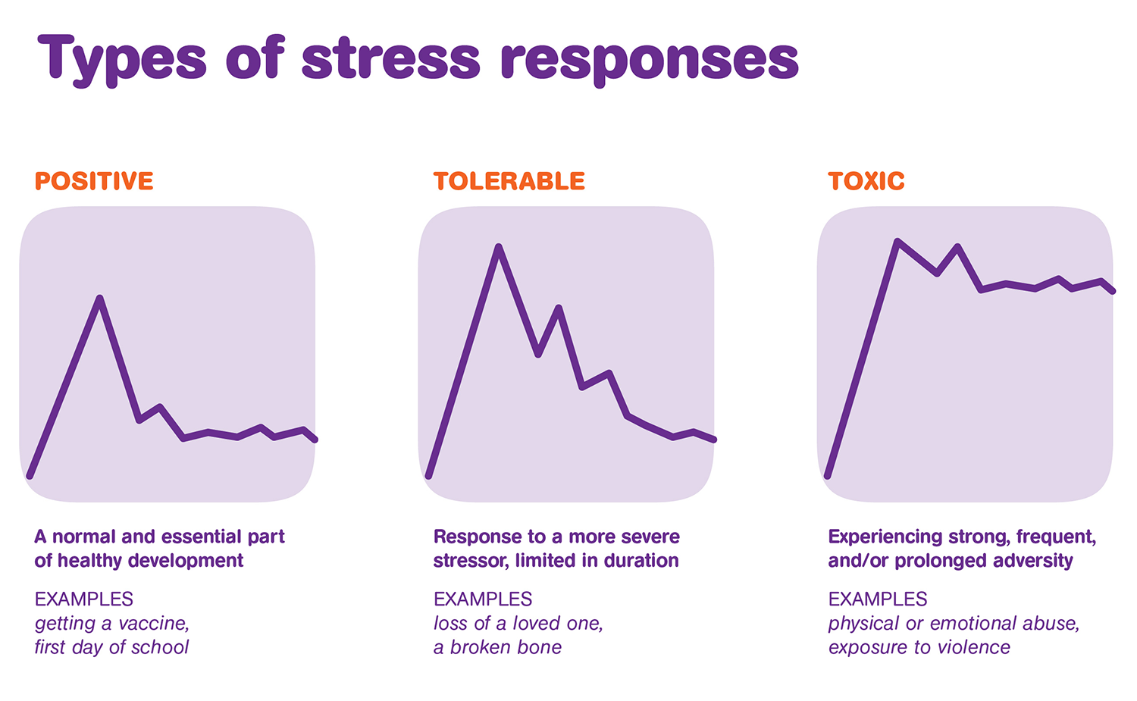

Slide 21
Hobfoll (2002) TEORIE ZACHOVÁNÍ ZDROJŮ
člověk dlouhodobě vydává velké množství energie, ale přijímá příliš málo energie
rovnováha, ekvilibrium
STRES = důsledek nerovnováhy
Mozek za svou službu očekává něco na oplátku v podobě živin, jinak nastane deficit – pokud je opakovaný, nedojde k doplnění zdrojů těla a bude se prohlubovat (Smith, 2023)

Slide 22
Kumulativní stres = stres, který se pomalu hromadí v průběhu času – probíhá ve třech fázích:
a) Fáze vzrušení:
a. Úzkost
b. Panika
c. Obtížná koncentrace
d. Ohromení
e. Fyzické příznaky: bušení srdce, srdeční arytmie, trávící obtíže, vyrážky, zvýšený krevní tlak, svalová tenze, různé bolesti atp.
b) Fáze energetického ustrnutí (konzervace):
a. Prokrastinace
b. Opožďování
c. Častá nepřítomnost
d. Zvýšení příjmu kávy, čaje, pauzy na kouření
e. Vyhýbání se
c) Fáze vyčerpání:
a. Pocit bezmoci a beznaděje
b. Plně rozvinutá deprese
c. Vážné úvahy o změně zaměstnání
d. Vážné úvahy o změně života
e. Touha odstoupit
f. Myšlenky na sebevraždu
g. Zneužívání návykových látek

Slide 23
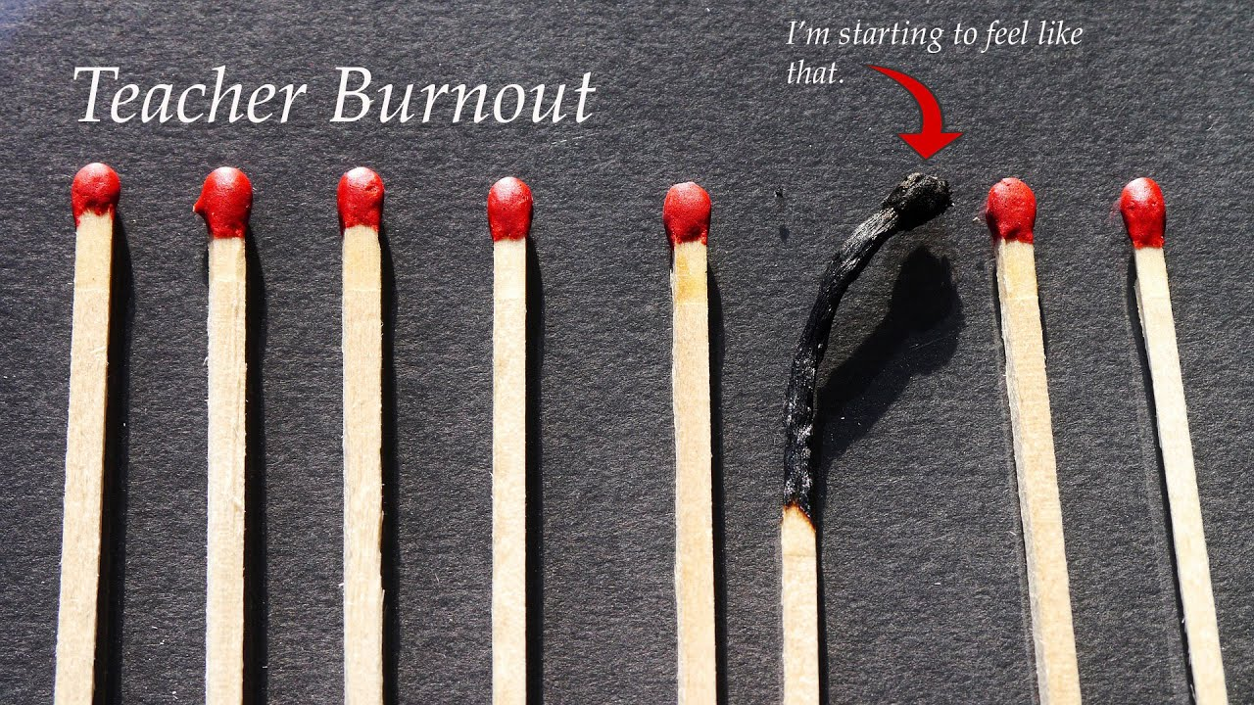
Co je syndrom vyhoření?

Slide 24
Syndrom vyhoření
Syndrom vyhoření: subjektivní pocit dlouhodobé pracovní nepohody, který se vyznačuje totálním nedostatkem energie a zájmu a přináší negativní dopady do fyzické, kognitivní a socio-emoční oblasti
Zařazen mezi tzv. pracovní fenomény a je definován jako syndrom vycházející z chronického pracovního stresu, který nebyl úspěšně zvládnutý.
Vyznačuje se:
pocity vyčerpání energie
zvýšením psychické distance od práce nebo pocity negativismu či cynismu souvisejícími s prací
sníženou pracovní efektivitou
(11. verze Mezinárodní klasifikace nemocí, která byla přijata Světovou zdravotnickou organizací v roce 2019)

Slide 25
Proč a jak?
Vyhoření nastává v důsledku silného a neustálého stresu.
Během chronického stresu člověk dlouhodobě vydává velké množství energie, ale přitom přijímá příliš málo energie. Pokud se v práci dostáváme příliš často do stresu, který nám bere síly, musíme je někde opět načerpávat – a to buď v práci, nebo v soukromém životě, když se tak neděje, začínáme jet na dluh.
Vyhoření se projevuje ve třech oblastech:
Ve fyzické oblasti: tělesné vyčerpání, pocit nedostatku energie, nechutenství, nevolnost při příchodu do práce či různé druhy chronických bolestí (zad, hlavy apod.)
V kognitivní oblasti: nezájem o nové podněty a témata, obtíže v koncentraci pozornosti, zpomalené myšlení či výpadky paměti, nízká kreativita, duševní vyčerpanost
V emoční oblasti: nezájem o druhé osoby, necitlivost k potřebám druhých, podrážděné a nevstřícné chování, cynismus, konflikty, malá trpělivost a empatie, negativismus, sebelítost, smutek, frustrace, beznaděj, pasivita, apatie

Slide 26
Periodizace vyhoření
idealistické nadšení
stagnace
frustrace
apatie
(Stock, 2010)
počáteční fáze - dlouhodobý stres
střední fáze - emoční napětí a vyčerpání, první negativní fyzické projevy
závěrečná fáze - změněné postoje a chování
(Schaufeli & Enzmann, 1998)

Slide 27
Důsledky vyhoření
PRO UČITELE
Fyzické problémy
Psychická nepohoda
Kognitivní potíže
Socio-emoční potíže
PRO OSTATNÍ
Nekvalitní výuka
Špatné vztahy se žáky
Nemocnost, odchody

Slide 28
Míra projevů vyhoření mezi učitelkami a učiteli ZŠ Zdroj: Výzkumná studie „Učitelské vyhoření“ Grantová agentura ČR, GA16-21302S, PedF UK n=2394
Vyučující s rozvíjejícím a rozvinutým vyhoření = 19 %
Vyučující ohrožení vznikem vyhoření = 65 %
Vyučující bez projevů vyhoření = 16 %

Slide 29
Míra vyhoření mezi učitelkami MŠ
PedF UK Praha + Edulab
n = 868
Vyučující s rozvíjejícím a rozvinutým vyhoření = 18 %
Vyučující ohrožení vznikem vyhoření = 61 %
Vyučující bez projevů vyhoření = 21 %

Slide 30
Mohou i studující zažít syndrom vyhoření?

Slide 31
Otázky

